Slide 1
Als Freiwillige/r in Usbekistan
Interview mit Kundry Reif (Kulturweit-Freiwillige am Goethe-Institut Taschkent), Flavia Gerner (Kulturweit-Freiwillige an der Goethe-Schule Nr. 60 in Taschkent) und Stephan Widenmayer (Kulturweit-Freiwilliger am Goethe-Institut Taschkent)

Slide 2
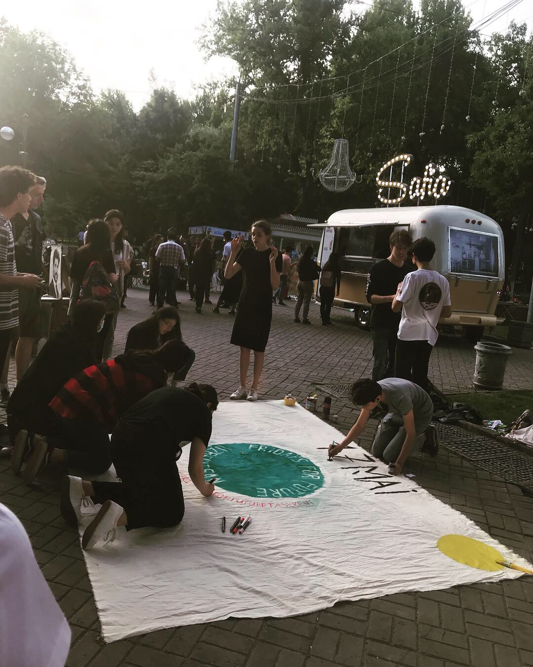
Wie ist es hier zu arbeiten?

Slide 3
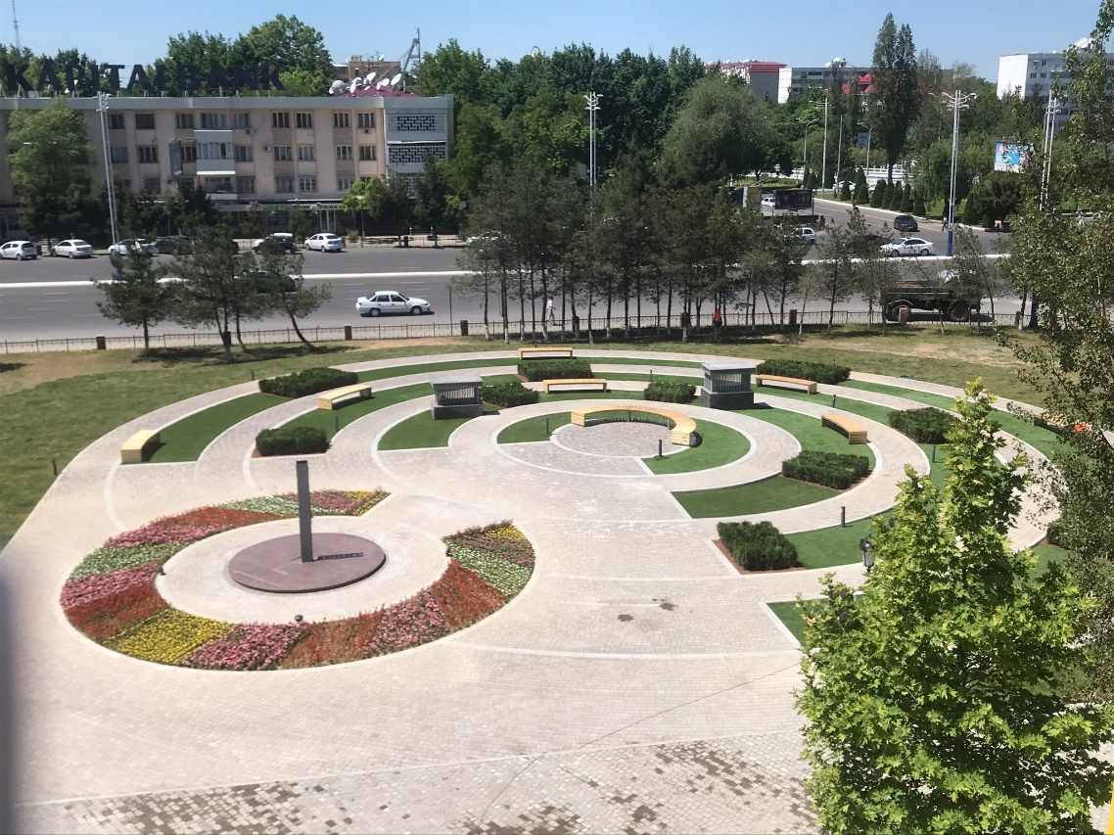
Es gibt viel zu tun!!
- Deutschlehrertag
- Die Grenze
- Schumbola
- Besuch von Steinmeier
- Kafka VR - wandlung
- Theaterprojekt
- Poetry slam
- Buchclub
- Goethe Jam
- Filmclub
- Sommerschule Tadschikistan
- Sommerschule Kirgistan
- Kultursommerschule
- Arbeit bei I und B
- Öffentlichkeitsarbeit (Instagram)
- Büroarbeit und Korrekturlesen
- Evaluation der Deutschlernenden
- Besuch im Deutschunterricht
- Goethe Gap
- Recherchearbeit

Slide 4
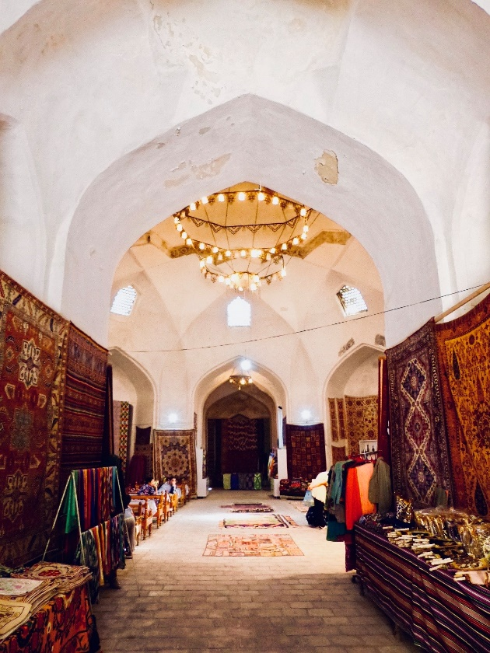
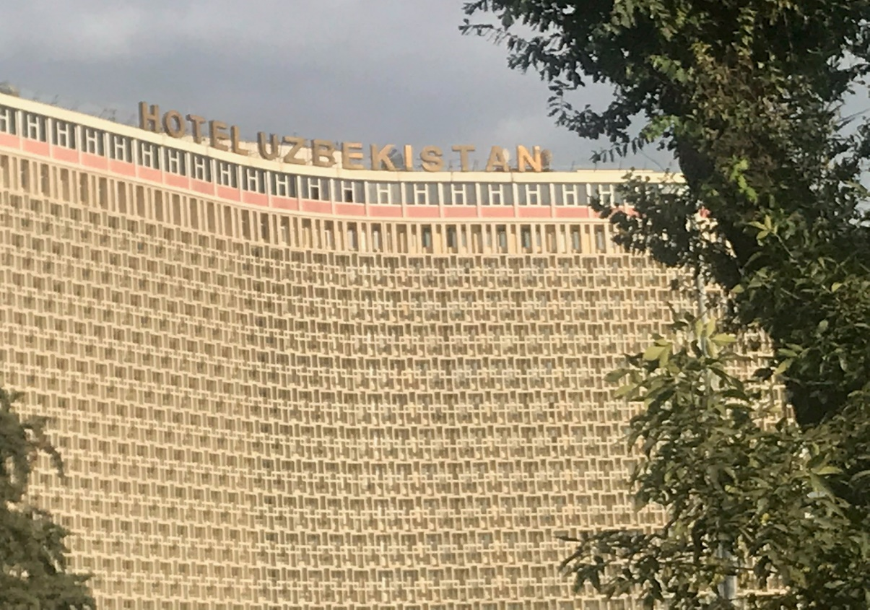
Wie ist es hier zu leben?

Slide 5
Das Beste was dir in Usbekistan passiert ist?
F: Lepioschka – das leckerste Fladenbrot der Welt
K: Ich habe sehr tolle Menschen kennen gelernt
S: Ich war auf einer usbekischen Hochzeit in Samarkand

Slide 6
Das Schlimmste was dir in Usbekistan passiert ist?
Alle: Wir können fast kein Usbekisch, weil wir alle Russisch gelernt haben ☹

Slide 7
Was werdet ihr in Deutschland vermissen?
Obst
Tomaten
Wassermelone
Pfirsich
Aprikosen, getrocknete Aprikosen
Taxis
tolle Menschen und Danke sagen mit der Hand auf dem Herzen

Slide 8
Was werdet ihr in Deutschland nicht vermissen?
K: Tvorok – süßer cottage cheese

Slide 9
Eure Lieblingsplätze in Tashkent?
K: Chorsu Bazar
F: Chorsu Bazar
S: Anhor Fluss, Kosmonavtlar

Slide 10
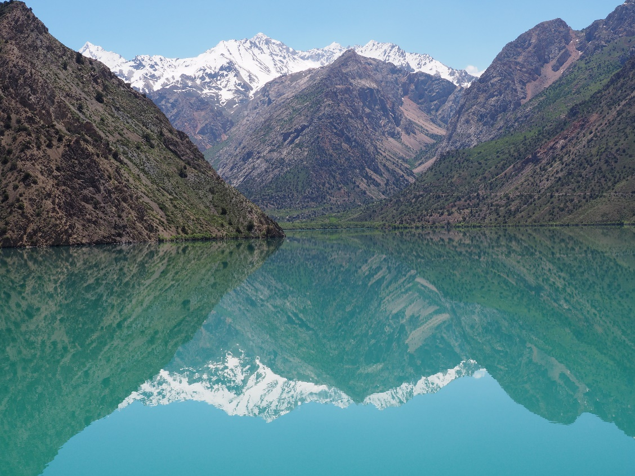
Empfehlungen
K: Parkent und das Sonneninstitut im April oder Mai.
S: Ausflüge vom stressigen Großstadtleben z.B. nach Tadjikistan ->
Pasch-Abteilung: südliches Gebirge in Usbekistan (im Sommer schön kalt)

